Slide 1
SAE15: Traiter des Données Analyse de données relatives aux statistiques des vidéos YouTube
Morgan BOIS
Louis CLAUDEL

Slide 2
Sommaire:
Planning
Les tâches de chacun
Un extrais de git log
Figure des commîtes
Les tâches
Les problèmes rencontrés
Figures
Conclusion

Slide 3
Le planning:
7 cours de 3H30 d’autonomie en totale 23H
1er cours écrire un programme qui fusionne csv
2eme cours établir pour chaque variable le nombre de valeur manquante et aberrante ainsi que le pourcentage
3eme cours établir le nombre et le pourcentage d’ observations qui ont des valeurs aberrantes et/ou manquantes.
4eme cours déterminer le top 5 des vidéos qui ont le plus de likes
5eme cours définir les moyennes des likes et dislikes sur tout les vidéos
6eme cours Afficher la courbe qui montre le nombre de vidéos qui ont plus de likes que de dislikes et l’inverse
7eme finissions et PowerPoint

Slide 4
Les Taches de chacun:
Louis
Conception du programme de fusion
Affichage des courbe sur
Morgan
Variable manquantes et aberrante et %
Top 5 des vidéos le plus likes
ComputesMean et ComputeMedian

Slide 5
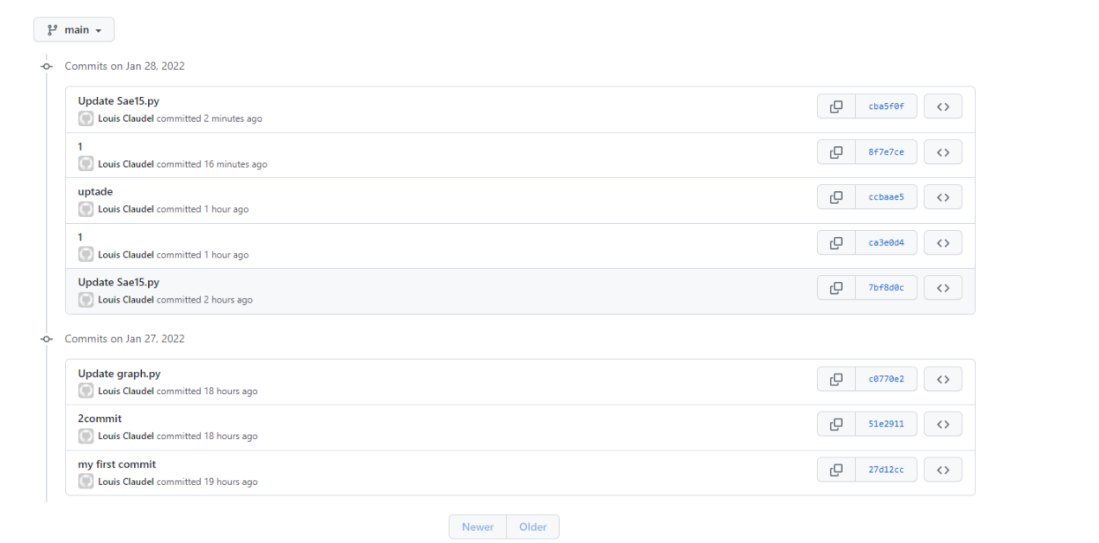
Un extrais de git log:

Slide 6
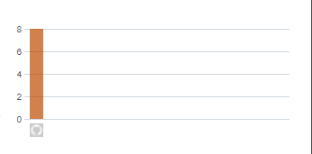
Figure des commîtes:

Slide 7
Les tâches:
Fusion fichier CSV
Valeur Manquante et aberrante
Top 5Moyenne Likes et dislikes
Moyenne Likes et dislikes
Le pourcentage d’ observations
Valeur Manquante et aberrante
Courbe Likes et Dislikes

Slide 8
Les problèmes rencontrés:
1
Fusion des fichiers CSV
2
3
Difficulté avec les graphiques
Compréhension du la bibliothèque « pandas » ainsi que « csv »

Slide 9
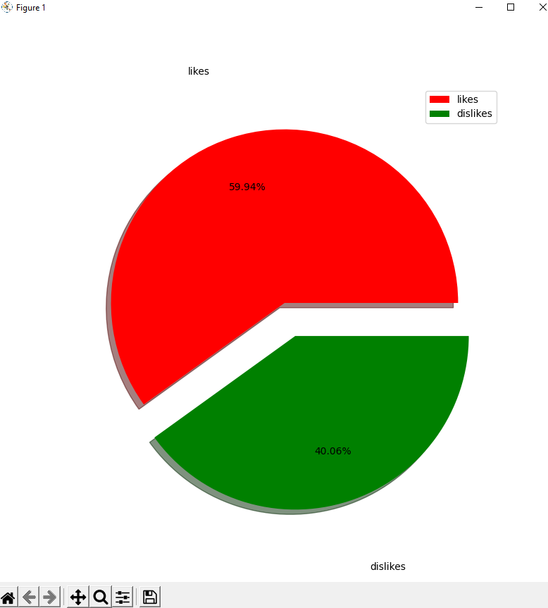
Figures:
23973 likes
16022 dislikes

Slide 10
Conclusion:

